Slide 1
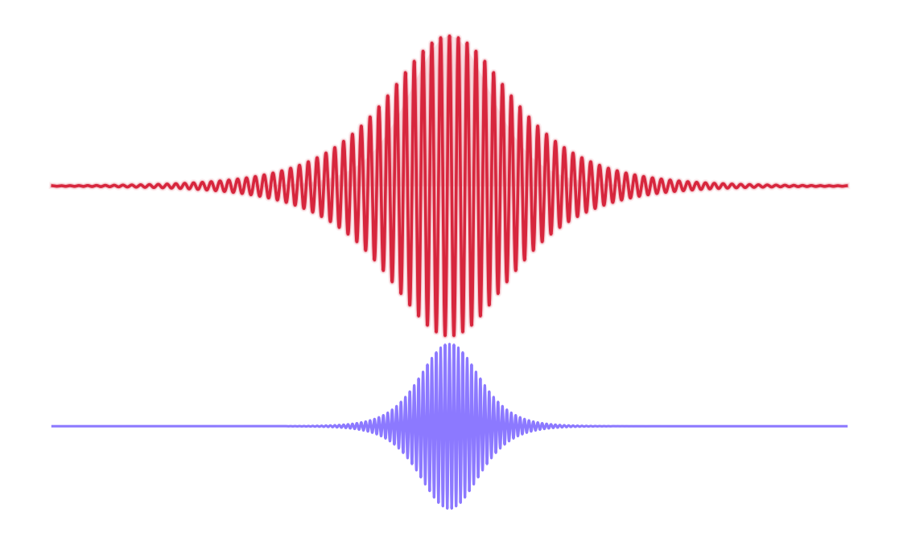
DISEÑO DE EXPERIMENTOS AVANZADOS · TRABAJO PRÁCTICO
Calibración de un autocorrelador de intensidad
Fundamentos físicos de la medición de pulsos ultracortos y propuesta de un diseño de comparación simple
Juan Esteban Rodríguez Ochoa · Sebastián Zapata Henao
Profesora: Faviana Gutiérrez Rôa
Universidad Nacional de Colombia · Sede Medellín · 17 de octubre de 2026
Notes:
Presentarse y presentar la propuesta en una frase: vamos a calibrar un autocorrelador de intensidad comparando el ancho de pulso que mide con el valor que reporta el fabricante del láser. Todo lo que sigue es la física que hace falta para entender por qué esa comparación es el primer paso correcto.

Slide 2
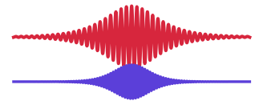
QUÉ PROPONEMOS
¿Qué vamos a proponer y cómo llegamos ahí?
1
¿Qué queremos medir?
PROPUESTA
Comparar el ancho de pulso medido con el autocorrelador de intensidad contra el valor del fabricante del láser.
2
¿De dónde sale el pulso y qué dice el fabricante?
3
¿Cómo funciona el autocorrelador?
4
¿Cómo se pasa de la traza al ancho del pulso?
Para qué: calibrar la técnica y diagnosticar el estado del láser.
Diseño: comparación simple, patrón frente a técnica.
5
¿Qué puede cambiar el ancho medido?
6
¿Por qué empezar por calibrar?
Autocorrelador de intensidad · Diseño de Experimentos Avanzados · UNAL 2026-II
2
Notes:
Anunciar desde el principio adónde vamos: así cada bloque de física se escucha como parte del argumento. La propuesta es un experimento de comparación simple: patrón (dato del fabricante) frente a técnica (autocorrelador de intensidad). Los cinco bloques siguientes construyen las razones; el sexto presenta el diseño.

Slide 3
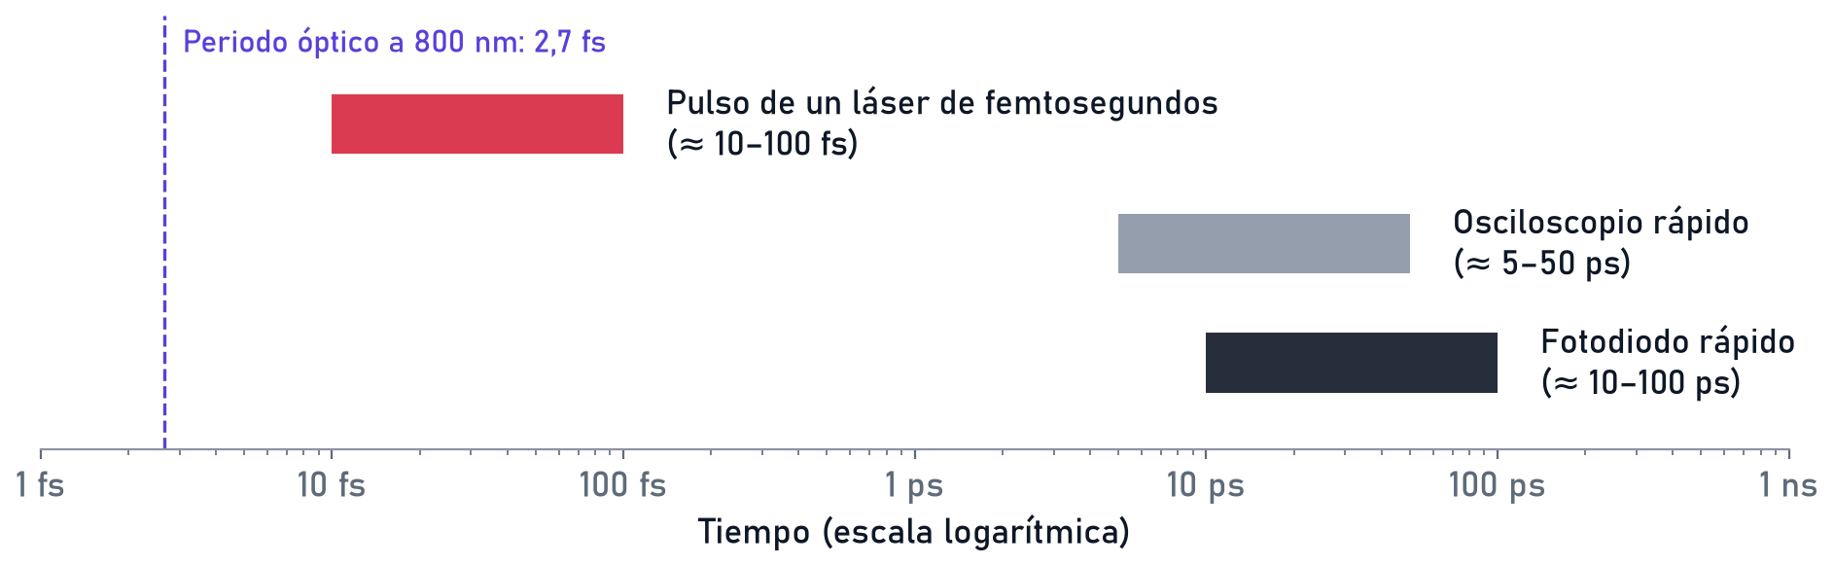
1 · ¿QUÉ QUEREMOS MEDIR?
¿Por qué no basta un detector para medir el pulso?
Lo que ve un detector
La idea de la técnica
La consecuencia
Solo la energía integrada del pulso, nunca su forma.
El pulso tiene que medirse a sí mismo.
Un instrumento así no se verifica con un cronómetro: necesita una referencia externa.
Autocorrelador de intensidad · Diseño de Experimentos Avanzados · UNAL 2026-II
Escalas: órdenes de magnitud típicos
3
Notes:
1 fs es 10^-15 s. Un fotodiodo rápido responde en decenas de picosegundos y un osciloscopio rápido en picosegundos: el pulso es de 100 a 1000 veces más corto. El detector solo ve la energía total del pulso, no su forma. Por eso la idea central de la técnica es que el pulso se mide a sí mismo. Dejar sembrada la consecuencia: un instrumento así no se verifica con un cronómetro, necesita una referencia externa; esa referencia es el fabricante (bloque 6). Los rangos de los detectores son órdenes de magnitud típicos, no especificaciones de un equipo.

Slide 4
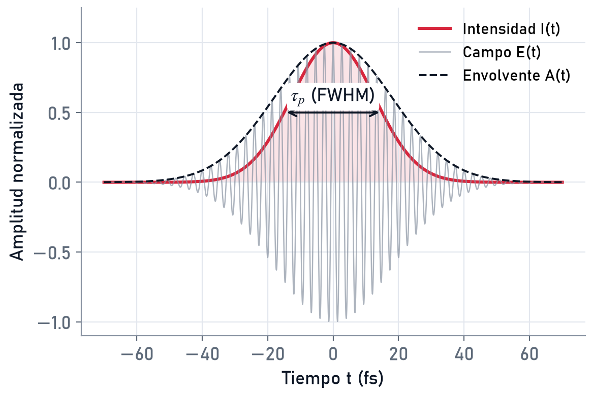
1 · ¿QUÉ QUEREMOS MEDIR?
¿Qué es exactamente un pulso ultracorto?
E(t) = Re{ A(t) · e^{iω₀t} }
I(t) ∝ |A(t)|²
A(t): envolvente lenta; ω₀: portadora óptica (a 800 nm, un ciclo dura 2,7 fs).
Ancho de pulso τ_{p}: ancho a media altura (FWHM) de la intensidad I(t).
Formas de referencia: gaussiana y secante hiperbólica al cuadrado (sech²).
Autocorrelador de intensidad · Diseño de Experimentos Avanzados · UNAL 2026-II
Diels y Rudolph (2006), cap. 1
4
Notes:
El campo es una portadora óptica (a 800 nm oscila cada 2,7 fs) modulada por una envolvente. Lo que se mide es la intensidad, el cuadrado de la envolvente, y el ancho de pulso se define como su ancho a media altura (FWHM). Las dos formas de referencia en la literatura son la gaussiana y la secante hiperbólica al cuadrado; la forma importa porque, como veremos, el ancho que reporta el autocorrelador depende de cuál se suponga.

Slide 5
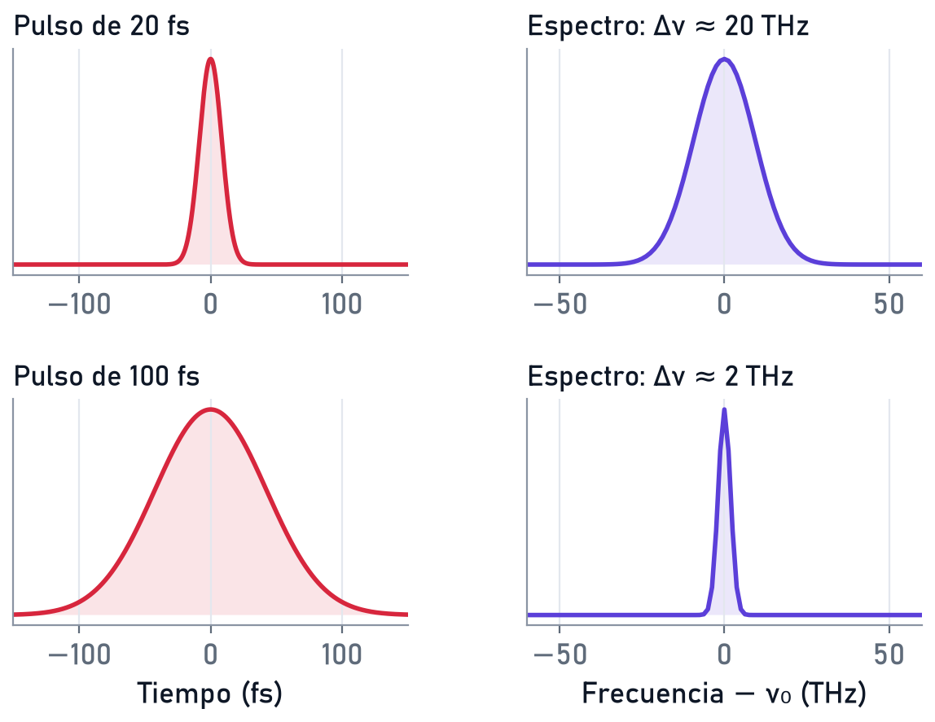
1 · ¿QUÉ QUEREMOS MEDIR?
¿Por qué un pulso corto necesita un espectro ancho?
Δν · τ_{p} ≥ K
Forma del pulso | K (mínimo)
Gaussiana | 0,441
sech² | 0,315
100 fs → Δλ ≈ 9,4 nm
pulso gaussiano limitado por transformada, centrado en 800 nm
El espectro es un segundo dato para comparar con el fabricante y para validar el ancho medido.
Autocorrelador de intensidad · Diseño de Experimentos Avanzados · UNAL 2026-II
Diels y Rudolph (2006), tabla 1.1, p. 10 y p. 18
5
Notes:
Tiempo y frecuencia son pares de Fourier: un pulso cinco veces más corto tiene un espectro cinco veces más ancho (figura). El producto Δν·τp tiene un mínimo que depende de la forma: 0,441 para la gaussiana y 0,315 para la sech² (Diels y Rudolph, tabla 1.1, p. 10). Un pulso que alcanza ese mínimo se llama limitado por transformada; si tiene chirp, su espectro es más ancho que el límite (p. 18). Ejemplo: 100 fs gaussianos a 800 nm necesitan Δν = 4,41 THz, unos 9,4 nm. Por eso el espectro es un segundo dato para comparar con el fabricante.

Slide 6
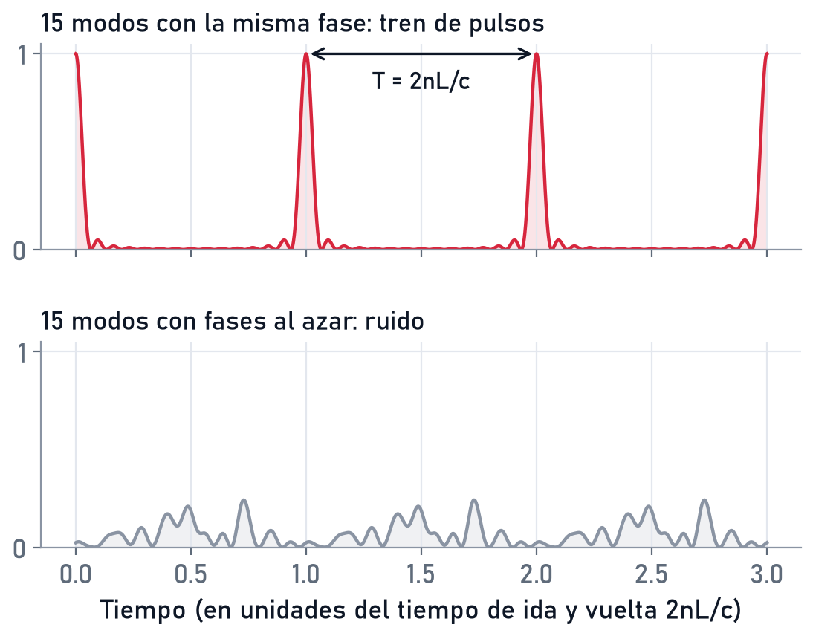
2 · ¿DE DÓNDE SALE EL PULSO?
¿Cómo genera pulsos un láser de modo amarrado?
Δν = c / (2nL)
T = 2nL / c
separación entre modos y periodo del tren
Muchos modos longitudinales oscilan con fase fija: su suma es un tren de pulsos.
Más modos en fase (más ancho de banda) → pulso más corto.
Al medir se supone una forma: "generally a sech² or a Gaussian shape" (Diels y Rudolph, p. 459).
Autocorrelador de intensidad · Diseño de Experimentos Avanzados · UNAL 2026-II
Diels y Rudolph (2006), ec. 5.1, p. 278 y p. 459
6
Notes:
La cavidad admite modos longitudinales separados c/(2nL) (Diels y Rudolph, ec. 5.1, p. 278). Si muchos modos oscilan con la misma fase, se suman en un tren de pulsos que se repite cada tiempo de ida y vuelta; con fases al azar solo hay ruido (figura, 15 modos simulados). Más modos en fase, es decir más ancho de banda, dan un pulso más corto. La forma que se supone al medir suele ser sech² o gaussiana (p. 459); la sech² se asocia a la teoría de Haus (1975) y a los solitones (Diels y Rudolph, pp. 296 y 386).

Slide 7
2 · ¿QUÉ DICE EL FABRICANTE?
¿Qué especifica el fabricante y cómo lo midió?
Parámetro | Valor | Lo que hay que averiguar
Ancho de pulso nominal | Pendiente | ¿Típico, máximo o medido en este equipo?
Forma supuesta | Pendiente | ¿sech² o gaussiana?
Técnica de medición | Pendiente | ¿Autocorrelación? ¿Otra?
Longitud de onda central | Pendiente | —
Ancho espectral | Pendiente | Permite calcular Δν·τ_{p}
Tasa de repetición | Pendiente | —
Potencia media | Pendiente | —
Fecha de la medición de fábrica | Pendiente | Uso del equipo desde entonces
EL PATRÓN DEL EXPERIMENTO
El ancho que reporta el fabricante es la referencia contra la que se compara la técnica.
El patrón más fuerte
Una hoja de pruebas de fábrica de este equipo, no el valor típico del modelo.
Pendiente: ficha técnica del láser
Autocorrelador de intensidad · Diseño de Experimentos Avanzados · UNAL 2026-II
7
Notes:
Esta diapositiva define el patrón del experimento. Faltan los datos del láser: se completan cuando tengamos la ficha técnica. Lo importante es qué tipo de dato es el ancho: un valor típico del modelo, un máximo ("< X fs") o una medición de este equipo en fábrica. También con qué técnica y qué forma supuesta lo midió el fabricante, porque para comparar hay que usar la misma. La antigüedad y el uso del láser desde esa medición es justamente lo que el experimento diagnostica.

Slide 8
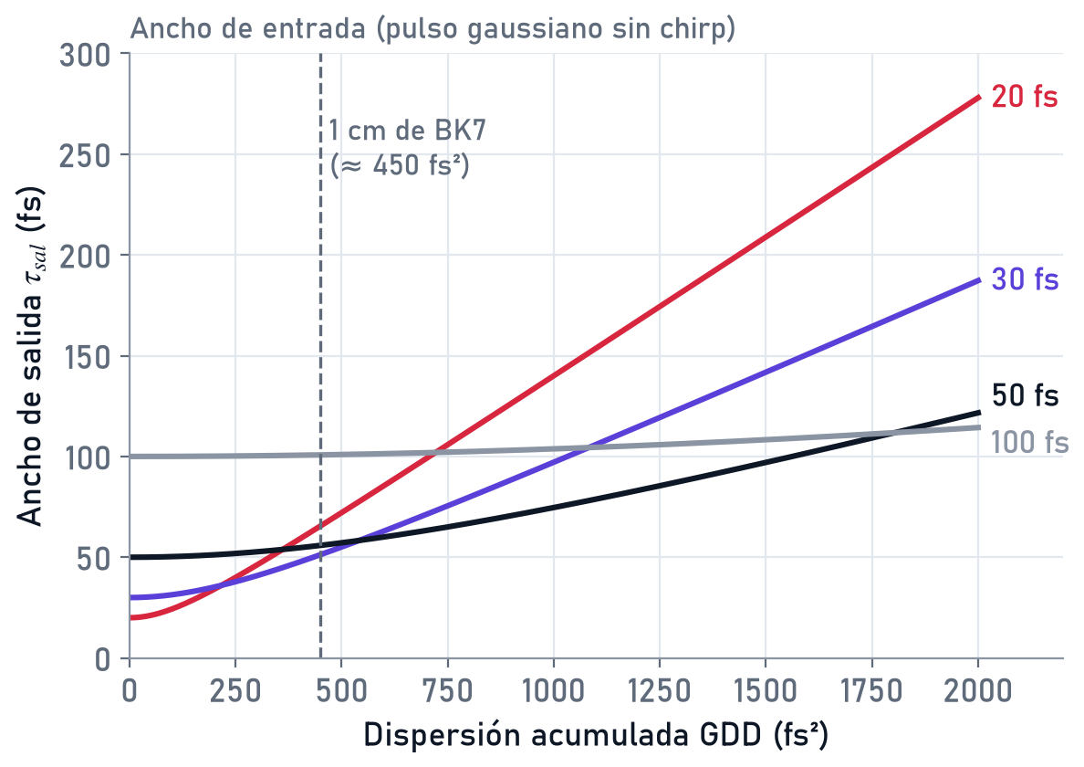
2 · ¿DE DÓNDE SALE EL PULSO?
¿Qué le pasa al pulso antes de llegar al autocorrelador?
τ_{sal} = τ_{ent} · √(1 + (4 ln2 · GDD / τ_{ent}²)²)
pulso gaussiano sin chirp; GDD = dispersión de retardo de grupo
1 cm de vidrio BK7 a 800 nm (GDD ≈ 450 fs²):
100 → 101 fs
30 → 51 fs
casi no cambia
crece un 70 %
Todo el vidrio entre el láser y el cristal cuenta (divisor de haz, lentes, ventanas): sin descontarlo se mide un pulso más largo que el que entrega el láser.
Autocorrelador de intensidad · Diseño de Experimentos Avanzados · UNAL 2026-II
Diels y Rudolph (2006), ec. 1.125, p. 34; tabla 2.1, p. 62
8
Notes:
El vidrio retrasa unas frecuencias más que otras: el pulso sale con chirp y más largo, aunque el espectro sea el mismo. Para un pulso gaussiano sin chirp, el ancho de salida sigue la fórmula de la diapositiva: es la ec. 1.125 de Diels y Rudolph (p. 34) escrita con el FWHM. El ejemplo usa 1 cm de BK7 a 800 nm: k'' ≈ 45 fs²/mm, calculado con n'' = 0,05 µm⁻² de la tabla 2.1 (p. 62). Un pulso de 100 fs casi no cambia, uno de 30 fs crece un 70 %. Mensaje para la comparación: hay que contar todo el vidrio entre el láser y el cristal, incluido el divisor de haz y la lente del autocorrelador.

Slide 9
3 · ¿CÓMO FUNCIONA EL AUTOCORRELADOR?
¿Cómo se mide algo más rápido que cualquier detector?
1
Dividir
2
Retrasar
3
Combinar
Un divisor de haz crea dos copias idénticas del pulso.
Una copia recorre un camino más largo y llega un tiempo τ después.
Un medio no lineal da señal solo cuando las copias se superponen; el detector lento la integra.
τ = 2Δx / c
6,67 fs
Barriendo τ se recorre el pulso con el pulso mismo.
de retardo por cada 1 µm que se mueve el retrorreflector
Δx: desplazamiento del retrorreflector
Autocorrelador de intensidad · Diseño de Experimentos Avanzados · UNAL 2026-II
Armstrong (1967); Diels y Rudolph (2006), cap. 9
9
Notes:
Tres pasos: dividir el pulso en dos copias, retrasar una de ellas, y combinarlas en un medio no lineal que solo responde cuando las dos copias llegan juntas. El detector es lento y solo integra esa señal; barriendo el retardo se recorre el pulso con el pulso mismo. El retardo sale del camino recorrido: el factor 2 es por la ida y vuelta en el retrorreflector, así que 1 µm de desplazamiento son 6,67 fs. La técnica es la que propuso Armstrong en 1967.

Slide 10
3 · ¿CÓMO FUNCIONA EL AUTOCORRELADOR?
¿Cómo está armado el autocorrelador?
Brazo fijo
Láser
Divisor
de haz
Lente
Cristal
SHG
Filtro
Detector
Brazo móvil
retrorreflector · Δx
señal(τ)
■ Fundamental (≈ 800 nm) ■ Segundo armónico (≈ 400 nm)
Pendiente: esquema y componentes del montaje real
Colineal
No colineal
Haces superpuestos: aparecen franjas y fondo; relación pico/fondo 3:1 u 8:1.
Haces cruzados en ángulo: la señal de suma sale por el centro, sin fondo.
Autocorrelador de intensidad · Diseño de Experimentos Avanzados · UNAL 2026-II
Donnelly y Grossman (1998); Sala et al. (1980)
10
Notes:
Esquema genérico de un autocorrelador de barrido tipo Michelson. El rojo es la luz del láser (fundamental) y el violeta el segundo armónico que se genera en el cristal. Se reemplaza por el esquema del montaje real cuando tengamos sus componentes. En geometría colineal los dos haces viajan superpuestos y aparecen franjas y fondo; en la no colineal se cruzan en ángulo y la señal de suma sale sola, sin fondo.

Slide 11
3 · ¿CÓMO FUNCIONA EL AUTOCORRELADOR?
¿Por qué hace falta un proceso no lineal?
Detector lineal
Proceso de segundo orden
∫ |E(t) + E(t − τ)|² dt
∫ I(t) · I(t − τ) dt
Mide la autocorrelación del campo.
Su transformada de Fourier es el espectro.
No da el ancho del pulso.
Mide la autocorrelación de intensidad.
Solo hay señal si las copias se superponen.
Da el ancho del pulso.
“A first-order field autocorrelation does not carry any other information than that provided by a spectrometer.”
— Diels y Rudolph (2006), p. 460
Autocorrelador de intensidad · Diseño de Experimentos Avanzados · UNAL 2026-II
Diels y Rudolph (2006), p. 460
11
Notes:
Con un detector lineal la señal es la autocorrelación del campo, y su transformada de Fourier es el espectro (teorema de Wiener–Khinchin): no hay información de duración que no dé ya un espectrómetro. Diels y Rudolph lo dicen explícitamente en la p. 460. Para medir duración hay que multiplicar las dos intensidades, y eso solo lo hace un proceso de segundo orden: generación de segundo armónico en un cristal o absorción de dos fotones en un semiconductor.

Slide 12
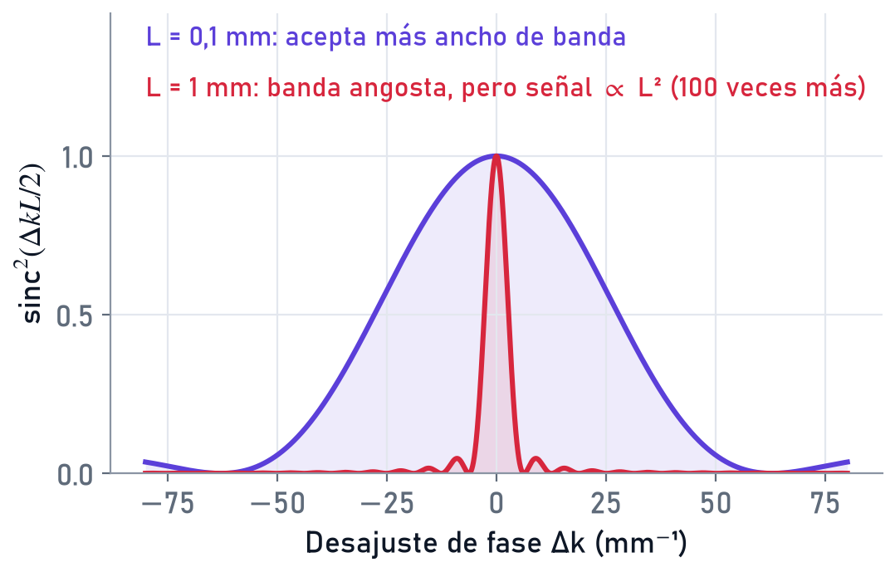
3 · ¿CÓMO FUNCIONA EL AUTOCORRELADOR?
¿Qué es la generación de segundo armónico (SHG)?
P = ε₀ (χ⁽¹⁾E + χ⁽²⁾E² + …)
I_{2ω} ∝ L² · I_{ω}² · sinc²(ΔkL/2)
Δk = k(2ω) − 2k(ω): ajuste de fase cuando Δk = 0
Cristal (800 nm) | Desajuste de velocidad de grupo
BBO | 187 fs/mm
KDP | 77 fs/mm
Diels y Rudolph, tabla 3.2, p. 176
Cristal demasiado largo → la traza sale más ancha que la real (p. 468).
Autocorrelador de intensidad · Diseño de Experimentos Avanzados · UNAL 2026-II
Diels y Rudolph (2006), pp. 175–176 y 468
12
Notes:
El término de segundo orden de la polarización oscila al doble de frecuencia: de 800 nm sale luz a 400 nm. La eficiencia depende del desajuste de fase Δk; en cristales birrefringentes como BBO o KDP se anula girando el cristal (ajuste de fase). El espesor es un compromiso: un cristal más grueso da más señal (crece con L²) pero acepta menos ancho de banda, y si es demasiado largo la traza medida sale más ancha que la real (Diels y Rudolph, p. 468). Desajuste de velocidad de grupo a 800 nm: BBO 187 fs/mm, KDP 77 fs/mm (tabla 3.2, p. 176). Prueba práctica: el espectro del armónico no debe salir más angosto que el fundamental al cuadrado.

Slide 13
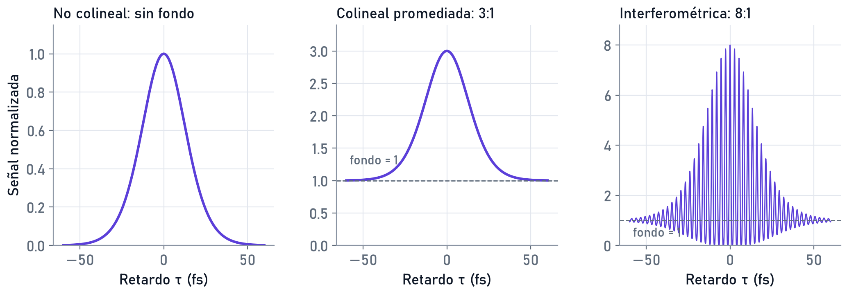
3 · ¿CÓMO FUNCIONA EL AUTOCORRELADOR?
¿Qué señal registra el detector?
A(τ) = ∫ I(t) · I(t − τ) dt
Las relaciones 3:1 y 8:1 son un control de alineación antes de cada serie de mediciones.
autocorrelación de intensidad: siempre simétrica en τ
Autocorrelador de intensidad · Diseño de Experimentos Avanzados · UNAL 2026-II
Diels y Rudolph (2006), p. 462 y fig. 9.1
13
Notes:
Simulación para un pulso sech² de 20 fs. Sin fondo, la traza es la autocorrelación de intensidad A(τ), siempre simétrica. En geometría colineal promediada aparece un fondo y la relación pico/fondo es 3:1; si se resuelven las franjas, la traza interferométrica tiene relación 8:1 (Diels y Rudolph, p. 462 y fig. 9.1). Esas relaciones sirven para revisar la alineación antes de cada serie de mediciones: si no se cumplen, algo está mal.

Slide 14
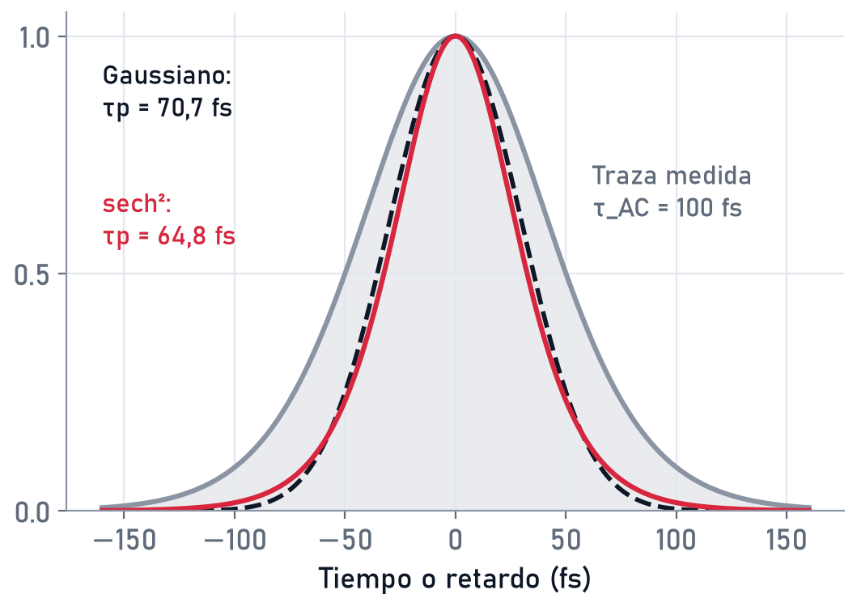
4 · ¿DE LA TRAZA AL ANCHO DEL PULSO?
¿Cómo se obtiene τ_{p} a partir de la traza?
τ_{AC} = k · τ_{p}
Forma del pulso | k = τ_{AC}/τ_{p} | Δν·τ_{p}
Cuadrada | 1 | 0,886
Gaussiana | 1,414 | 0,441
sech² | 1,543 | 0,315
Lorentziana | 2,000 | 0,221
Para comparar con el fabricante hay que usar la misma forma supuesta que usó él.
Misma traza (τ_{AC} = 100 fs), dos respuestas: 9 % de diferencia solo por la forma supuesta.
Autocorrelador de intensidad · Diseño de Experimentos Avanzados · UNAL 2026-II
Sala et al. (1980), tabla II, p. 993; Diels y Rudolph (2006), tabla 9.1
14
Notes:
La traza no es el pulso: su ancho τAC es k veces el ancho del pulso, y k depende de la forma que se suponga. Los valores son de la tabla II de Sala et al. (1980, p. 993), que da τp/τAC para diez formas; Diels y Rudolph (tabla 9.1, p. 477) confirman 1,414 y 1,543. La misma traza da 70,7 fs si se supone gaussiana y 64,8 fs si se supone sech²: un 9 % de diferencia. Para comparar con el fabricante hay que usar la misma forma que él. Estos factores son de la autocorrelación de intensidad; la interferométrica usa otros.

Slide 15
4 · ¿DE LA TRAZA AL ANCHO DEL PULSO?
¿Cómo se calibra el eje de retardo?
Platina de precisión
Lámina de vidrio
Franjas de interferencia
Mover el brazo una distancia conocida y medir cuánto se corre el pico.
Insertar en un brazo una lámina de espesor conocido y medir el corrimiento de la traza.
Contar franjas: cada una vale λ/c (2,67 fs a 800 nm).
Sala et al., p. 992
Diels y Rudolph, fig. 9.6, p. 470
Donnelly y Grossman, p. 683
±10 %
Un error de escala en τ pasa completo al ancho medido: es la primera calibración, antes de comparar con el fabricante.
linealidad del barrido reportada por Sala et al. en los 2/3 centrales (p. 995)
Autocorrelador de intensidad · Diseño de Experimentos Avanzados · UNAL 2026-II
Sala et al. (1980); Diels y Rudolph (2006), fig. 9.6; Donnelly y Grossman (1998)
15
Notes:
El ancho se lee sobre el eje de retardo, así que un error de escala en ese eje pasa completo al resultado. Tres formas de calibrarlo que aparecen en las fuentes: mover el brazo una distancia conocida con una platina de precisión (Sala et al., p. 992), insertar una lámina de vidrio de espesor conocido y medir el corrimiento (Diels y Rudolph, fig. 9.6, p. 470), o contar franjas de la traza interferométrica, cada una vale λ/c (Donnelly y Grossman, p. 683). También hay que verificar que la escala sea lineal: Sala et al. reportan ±10 % en los dos tercios centrales de su barrido (p. 995). Es la calibración interna, previa a la comparación con el fabricante.

Slide 16
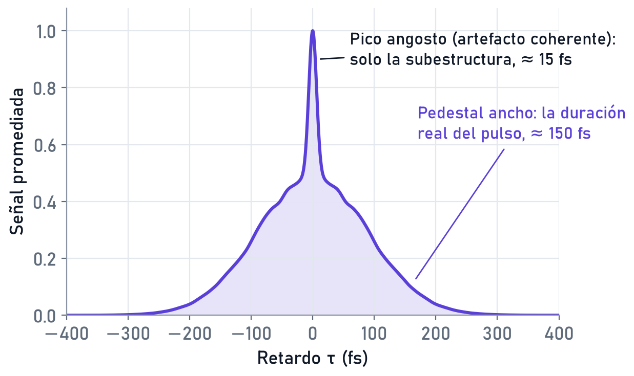
4 · ¿DE LA TRAZA AL ANCHO DEL PULSO?
¿Qué no puede decirnos la autocorrelación de intensidad?
Sin fase ni chirp
"A chirped pulse can give exactly the same autocorrelation signal as a longer Fourier-limited pulse" (Monmayrant et al., p. 19).
Forma ambigua
Pulsos distintos con igual traza e igual espectro: anchos FWHM que difieren ≈ 25 % (Chung y Weiner, p. 665).
Artefacto coherente
Con pulsos inestables, un pico angosto subestima la duración; la real la da el pedestal (Ratner et al., p. 2874).
Autocorrelador de intensidad · Diseño de Experimentos Avanzados · UNAL 2026-II
Monmayrant et al. (2010); Chung y Weiner (2001); Ratner et al. (2012)
16
Notes:
Tres límites con fuente. Uno: no da la fase; un pulso con chirp puede dar la misma traza que uno más largo sin chirp (Monmayrant et al., p. 19). Dos: Chung y Weiner construyen pulsos distintos con la misma autocorrelación y el mismo espectro, cuyos anchos FWHM difieren del orden de 25 % (p. 665). Tres: si los pulsos del tren no son iguales, el promedio produce un pico angosto sobre un pedestal ancho; el pico no es el pulso, la duración real la indica el pedestal (Ratner et al., p. 2874). La figura es una simulación de ese caso. Para este proyecto basta con el ancho; FROG o SPIDER solo se mencionan.

Slide 17
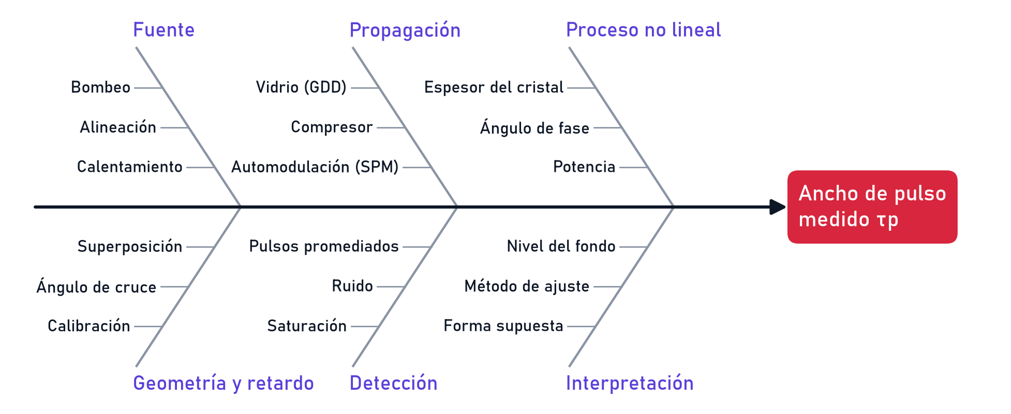
5 · ¿QUÉ PUEDE CAMBIAR EL ANCHO MEDIDO?
¿Cuáles son las fuentes de variación del ancho medido?
El ancho medido cambia porque el pulso cambia o porque la medición lo deforma.
Autocorrelador de intensidad · Diseño de Experimentos Avanzados · UNAL 2026-II
17
Notes:
Diagrama de causa y efecto con todo lo que puede mover el ancho medido, en seis ramas. La lectura clave: el ancho medido cambia por dos razones distintas, porque el pulso que llega cambió (fuente y propagación) o porque la medición lo deforma (proceso no lineal, geometría, detección e interpretación). Las dos diapositivas siguientes detallan cada grupo.

Slide 18
5 · ¿QUÉ PUEDE CAMBIAR EL ANCHO MEDIDO?
¿Qué factores cambian el pulso que llega?
Grupo 1 · Cambian el pulso real
Fuente
Propagación
Potencia alta
Potencia de bombeo
Alineación de la cavidad
Compensación interna de dispersión
Temperatura y calentamiento
Material y espesor de vidrio (GDD)
Compresor externo de prismas o rejillas
Automodulación de fase (SPM): cambia el espectro y, con él, el pulso
“… a shortening by as little as 5 μm producing virtually complete disintegration of the dye laser output”
— Sala et al. (1980), p. 995
Autocorrelador de intensidad · Diseño de Experimentos Avanzados · UNAL 2026-II
Sala et al. (1980), p. 995; Diels y Rudolph (2006), cap. 1
18
Notes:
Primer grupo: lo que cambia el pulso real. En la fuente, el bombeo, la alineación de la cavidad, su compensación interna de dispersión y el calentamiento; Sala et al. muestran que desajustar la cavidad 5 µm deshace o ensancha el pulso (p. 995). En la propagación, el vidrio atravesado y cualquier compresor externo. Con potencia alta aparece la automodulación de fase, que cambia el espectro.

Slide 19
5 · ¿QUÉ PUEDE CAMBIAR EL ANCHO MEDIDO?
¿Qué factores deforman la medición?
Grupo 2 · Deforman la medición
Cristal
Espesor y desajuste de velocidad de grupo (alarga la traza); ángulo de ajuste de fase.
Geometría
Ángulo de cruce y tamaño del haz; superposición de los brazos; enfoque.
Retardo
Calibración del motor; velocidad de barrido frente al tiempo de integración.
Detección
Saturación o no linealidad del detector; ruido; pulsos promediados que pueden no ser idénticos.
Interpretación
Forma supuesta; método de ajuste; nivel del fondo.
Autocorrelador de intensidad · Diseño de Experimentos Avanzados · UNAL 2026-II
Diels y Rudolph (2006), pp. 465–468
19
Notes:
Segundo grupo: lo que deforma la medición aunque el pulso no cambie. Cristal: un espesor excesivo alarga la traza (Diels y Rudolph, p. 468). Geometría: ángulo de cruce, tamaño del haz, superposición de los brazos. Retardo: calibración y linealidad del barrido. Detección: saturación, ruido y el promedio sobre pulsos que pueden no ser idénticos (pp. 465–466). Interpretación: forma supuesta, método de ajuste y nivel del fondo.

Slide 20
5 · ¿QUÉ PUEDE CAMBIAR EL ANCHO MEDIDO?
¿Qué hacemos con todos estos factores?
Factor | Cómo se fija | Por qué
Forma supuesta | La misma del fabricante | Cambia el ancho hasta un 9 %
Vidrio en el camino | Medir cerca de la salida; descontar el GDD | Alarga el pulso
Calentamiento | Mismo tiempo antes de cada serie | Estabiliza el láser
Potencia de entrada | Fija, sin saturar el detector | Evita deformar la traza
Eje de retardo | Calibrado antes de comparar | Su error pasa completo al ancho
Alineación | Relación pico/fondo verificada | Detecta un montaje desajustado
DECISIÓN
En este trabajo los factores se fijan; no se varían.
Lo que no se puede fijar
Fluctuaciones del láser y ruido: son el error experimental que estiman las repeticiones.
Autocorrelador de intensidad · Diseño de Experimentos Avanzados · UNAL 2026-II
20
Notes:
Esta es la bisagra del argumento. Los factores son muchos, interactúan y algunos no se pueden separar en la traza (el chirp de la fuente y el GDD del montaje producen el mismo efecto). Si los variamos ahora, cualquier efecto se confunde con un error del instrumento que todavía no conocemos. Por eso en este trabajo se fijan, cada uno con una razón. Lo que no se puede fijar es el error experimental, y eso es lo que estiman las repeticiones de la comparación.

Slide 21
6 · ¿POR QUÉ EMPEZAR POR CALIBRAR?
¿Por qué no estudiar directamente los factores?
Sin calibrar no hay interpretación
La única referencia disponible
Un estudio de factores mide cambios; con un sesgo desconocido no se pueden atribuir.
El autocorrelador no se verifica con un reloj: el fabricante midió con una técnica equivalente.
Una pregunta práctica
Factible en el semestre
¿El láser sigue entregando lo que promete?
Pocos recursos; el estudio de factores se apoya en ella.
“Any measurement technique introduces some perturbation on the parameter to be measured… A careful analysis of the diagnostic instrument is required to find its exact transfer function.”
— Diels y Rudolph (2006), p. 457
Autocorrelador de intensidad · Diseño de Experimentos Avanzados · UNAL 2026-II
Diels y Rudolph (2006), p. 457; Monmayrant et al. (2010), p. 28
21
Notes:
Cuatro razones. Un estudio de factores mide cambios del ancho; si el instrumento tiene un sesgo desconocido, esos cambios no se pueden interpretar. El autocorrelador no se puede verificar con otro reloj, así que la referencia disponible es el fabricante. La comparación responde una pregunta práctica sobre el láser. Y es factible en el semestre. La literatura respalda este uso: Monmayrant et al. recomiendan la autocorrelación como chequeo diario e independiente (p. 28), y Diels y Rudolph exigen conocer la función de transferencia del instrumento (p. 457).

Slide 22
6 · ¿POR QUÉ EMPEZAR POR CALIBRAR?
¿Qué se compara exactamente?
PATRÓN
TÉCNICA
Dato del fabricante
Autocorrelador de intensidad
vs
Ancho de pulso nominal
Ancho espectral y tasa de repetición, si los da
Misma forma supuesta que el fabricante
Condiciones fijadas (diapositiva 20)
Variable respuesta
Respuesta secundaria
Repeticiones
τ_{p} (fs), ancho de pulso deconvolucionado
Δλ medido → Δν·τ_{p}, si hay espectrómetro
n mediciones independientes, en días distintos
Pendiente: valores del patrón y número de repeticiones n
Autocorrelador de intensidad · Diseño de Experimentos Avanzados · UNAL 2026-II
22
Notes:
Dos lados. Patrón: el ancho del fabricante (y, si los da, el ancho espectral y la tasa de repetición). Técnica: el ancho medido con el autocorrelador, con la misma forma supuesta y las condiciones fijadas. La respuesta es τp en fs; la respuesta secundaria es el ancho espectral, si hay espectrómetro, para calcular Δν·τp. Las repeticiones deben ser independientes: realinear o volver a barrer entre una y otra, y repartirlas en días distintos para capturar la variación real del láser y del montaje.

Slide 23
6 · ¿POR QUÉ EMPEZAR POR CALIBRAR?
¿Cuál es la hipótesis del experimento?
H₀:
μ_{τ} = τ_{fabricante}
la técnica reproduce el patrón: láser e instrumento en especificación
t₀ = (ȳ − τ_{fab}) / (S / √n)
H_{A}:
μ_{τ} ≠ τ_{fabricante}
el ancho medido difiere del patrón
Montgomery, ec. 2-37; se compara con t_{α/2, n−1}
Si el fabricante da un máximo
Pregunta para la asesoría
"< X fs": la prueba es de una cola, H_{A}: μ_{τ} > τ_{fabricante}.
Si hay otro autocorrelador de referencia: dos tratamientos o comparación pareada (secs. 2-4 y 2-5).
Autocorrelador de intensidad · Diseño de Experimentos Avanzados · UNAL 2026-II
Montgomery (2004), cap. 2, sec. 2-4.6, ec. 2-37
23
Notes:
Es la comparación de una media con un valor especificado (Montgomery, cap. 2, sec. 2-4.6): la media de los anchos medidos frente al ancho del fabricante. Montgomery menciona las especificaciones como origen válido del valor de referencia. Si el fabricante da un máximo, la prueba es de una cola. Si el laboratorio tiene otro autocorrelador de referencia, la comparación pasa a ser de dos tratamientos o pareada (secs. 2-4 y 2-5): es una pregunta para la asesoría.

Slide 24
6 · ¿POR QUÉ EMPEZAR POR CALIBRAR?
¿Qué podremos concluir sobre el láser?
Comparar τ_{p} con el fabricante y Δλ con el nominal
τ_{p} ≈ fabricante
τ_{p} mayor
τ_{p} mayor
τ_{p} menor
Δν·τ_{p} cerca del límite
espectro igual al nominal
espectro más angosto
que el nominal
Láser e instrumento en especificación: técnica calibrada
El pulso tiene chirp: dispersión sin compensar
Menos modos en fase: el láser perdió desempeño
Sospechar del instrumento: retardo, forma supuesta o artefacto
El espectro separa "el láser cambió" de "el instrumento mide mal". Límite: aun con espectro, la forma del pulso no queda fija (≈ 25 %).
Autocorrelador de intensidad · Diseño de Experimentos Avanzados · UNAL 2026-II
Donnelly y Grossman (1998), pp. 682–683; Chung y Weiner (2001)
24
Notes:
Árbol de diagnóstico. Si el ancho coincide con el fabricante y el producto Δν·τp está cerca del límite, láser e instrumento están en especificación y la técnica queda calibrada. Si el pulso sale más largo con el espectro nominal, tiene chirp: dispersión sin compensar. Si sale más largo con el espectro más angosto, el láser perdió modos en fase. Si sale más corto que el nominal, hay que sospechar del instrumento. El espectro es lo que separa 'el láser cambió' de 'el instrumento mide mal'; Donnelly y Grossman hacen esa misma comparación (pp. 682–683). Limitación a declarar: aun con espectro, la forma no queda fija.

Slide 25
6 · ¿POR QUÉ EMPEZAR POR CALIBRAR?
¿Qué sigue?
1
2
3
4
Ficha técnica del láser
Calibrar el retardo y alinear
Serie de mediciones repetidas
Trabajo futuro
Fija el patrón: ancho, forma supuesta, espectro.
Escala de τ verificada; relación pico/fondo; sin pedestal.
Comparación simple frente al fabricante.
Diseño factorial sobre los factores, con el instrumento ya calibrado.
Pregunta para la asesoría: ¿basta el dato del fabricante como patrón, o hay un instrumento de referencia en el laboratorio?
Notes:
Cerrar con los pasos siguientes y la pregunta para la asesoría. El diseño factorial sobre los factores del bloque 5 queda como trabajo futuro, sobre un instrumento ya calibrado.

Slide 26
REFERENCIAS
Referencias
ARMSTRONG, J. A. Measurement of picosecond laser pulse widths. En: Applied Physics Letters. 1967. vol. 10, no. 1, p. 16-18.
CHUNG, Jung-Ho y WEINER, Andrew M. Ambiguity of ultrashort pulse shapes retrieved from the intensity autocorrelation and the power spectrum. En: IEEE Journal of Selected Topics in Quantum Electronics. 2001. vol. 7, no. 4, p. 656-666.
DIELS, Jean-Claude y RUDOLPH, Wolfgang. Ultrashort laser pulse phenomena: fundamentals, techniques, and applications on a femtosecond time scale. 2 ed. Burlington: Academic Press, 2006.
DONNELLY, T. D. y GROSSMAN, Carl. Ultrafast phenomena: a laboratory experiment for undergraduates. En: American Journal of Physics. 1998. vol. 66, no. 8, p. 677-685.
HAUS, Hermann A. Theory of mode locking with a fast saturable absorber. En: Journal of Applied Physics. 1975. vol. 46, no. 7, p. 3049-3058.
MONMAYRANT, Antoine; WEBER, Sébastien y CHATEL, Béatrice. A newcomer's guide to ultrashort pulse shaping and characterization. En: Journal of Physics B: Atomic, Molecular and Optical Physics. 2010. vol. 43, no. 10, art. 103001.
MONTGOMERY, Douglas C. Diseño y análisis de experimentos. 2 ed. México: Limusa Wiley, 2004.
RATNER, Justin, et al. Coherent artifact in modern pulse measurements. En: Optics Letters. 2012. vol. 37, no. 14, p. 2874-2876.
SALA, K.; KENNEY-WALLACE, G. y HALL, G. CW autocorrelation measurements of picosecond laser pulses. En: IEEE Journal of Quantum Electronics. 1980. vol. 16, no. 9, p. 990-996.
Autocorrelador de intensidad · Diseño de Experimentos Avanzados · UNAL 2026-II
26
Notes:
Referencias citadas en las diapositivas, en Normas ICONTEC (NTC 5613). La lista completa de la búsqueda está en bibliografia/autocorrelador-intensidad-referencias.txt.

